Slide 1
Исторический портрет
Учитель русского языка МБОУ «СОШ №24 имени В. Г. Столля» Шуваева Р.В.

Slide 2
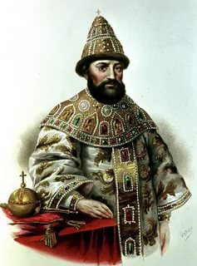
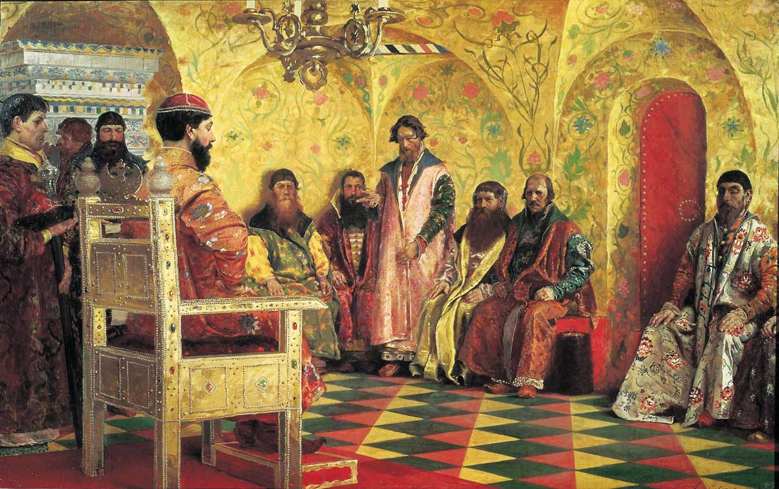
Михаил Фёдорович Романов ( правление 1613-1645) – тишайший. Копия прижизненного портрета И Ведекинда
Сидение царя Михаила Фёдоровича
с боярами.
Картина А. Рябушкина, 1893

Slide 3
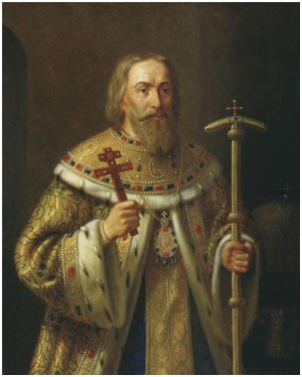
Филарет, патриарх Московский и всея Руси (годы жизни: 1554-1633) Художник Тютрюмов Н.Л.
Двоюродный брат царя Фёдора Иоанновича, отец первого царя из рода Романовых — Михаила Фёдоровича.

Slide 4
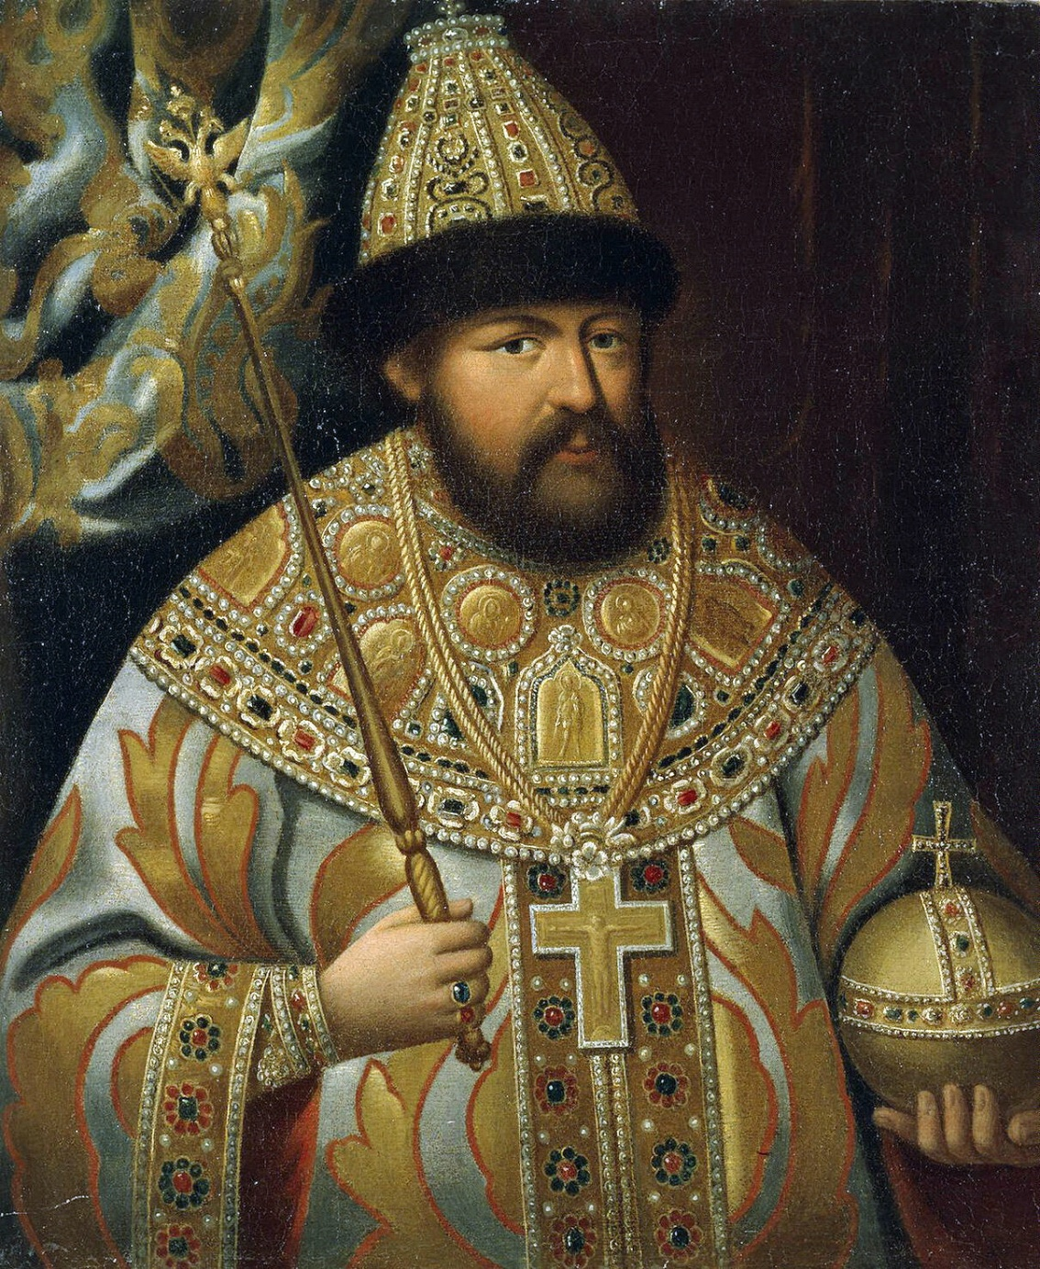
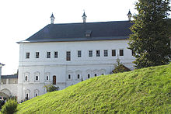
Алексей Михайлович Романов ( правление 1629-1667) неизвестный художник
Палаты Алексея Михайловича в Саввино-Сторожевском монастыре

Slide 5
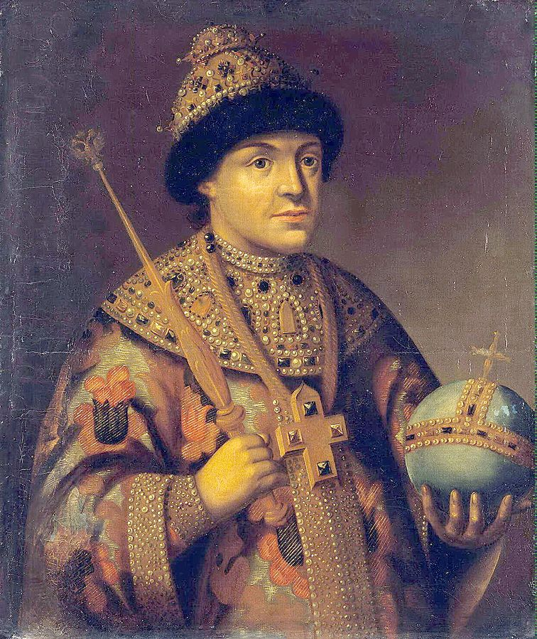
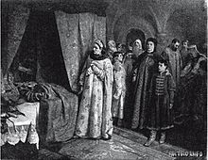
Фёдор Алексеевич Романов ( правление 1676-1682 ) Неизвестный художник
Родственники у смертного одра
Фёдора Алексеевича.
Картина К. Лебедева.

Slide 6
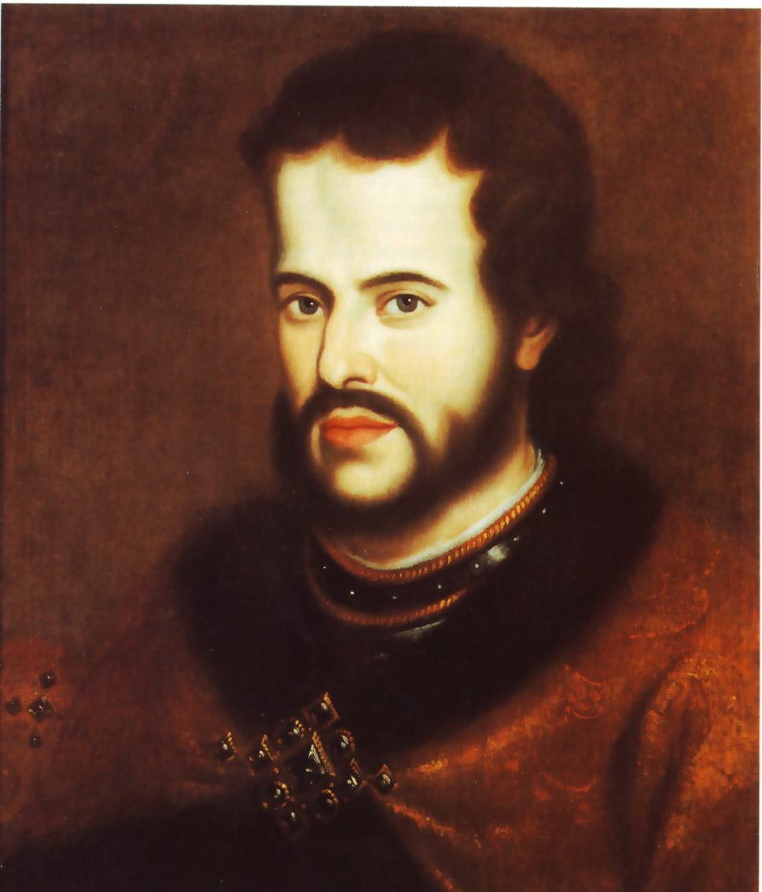
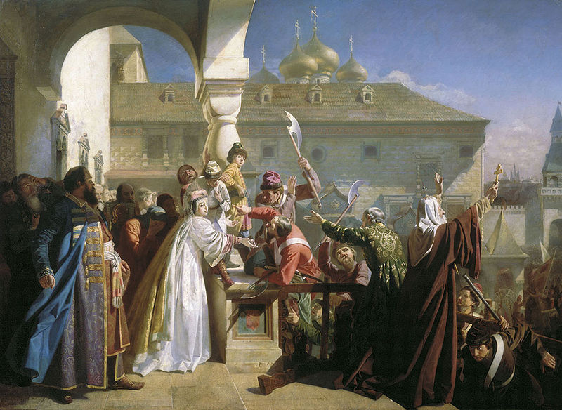
Иван Алексеевич Романов (правление:1682-1696)
Царица Наталья Кирилловна показывает Ивана V стрельцам, чтобы доказать, что он жив-здоров.
Художник Н. Д. Дмитриева-Оренбургского

Slide 7
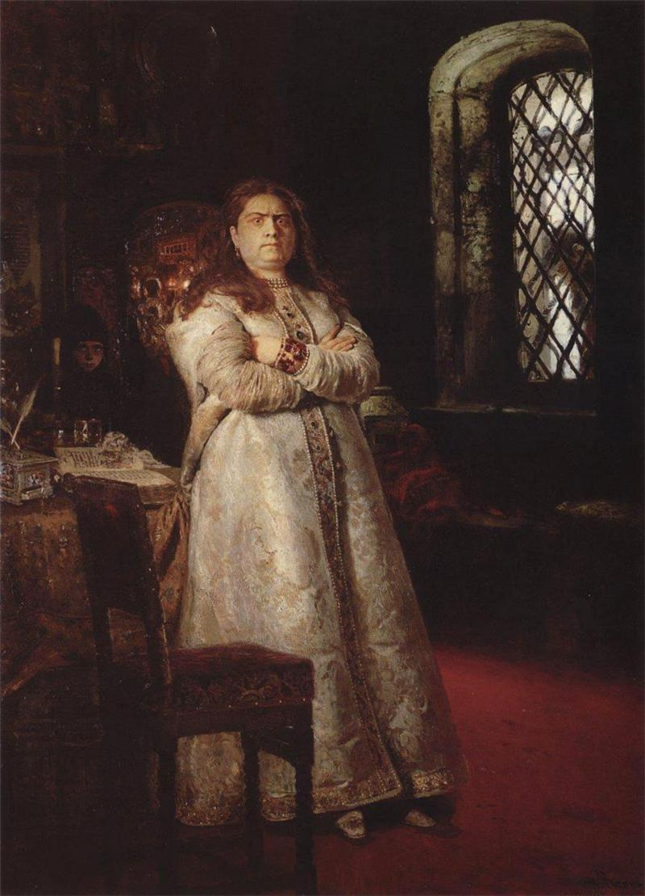
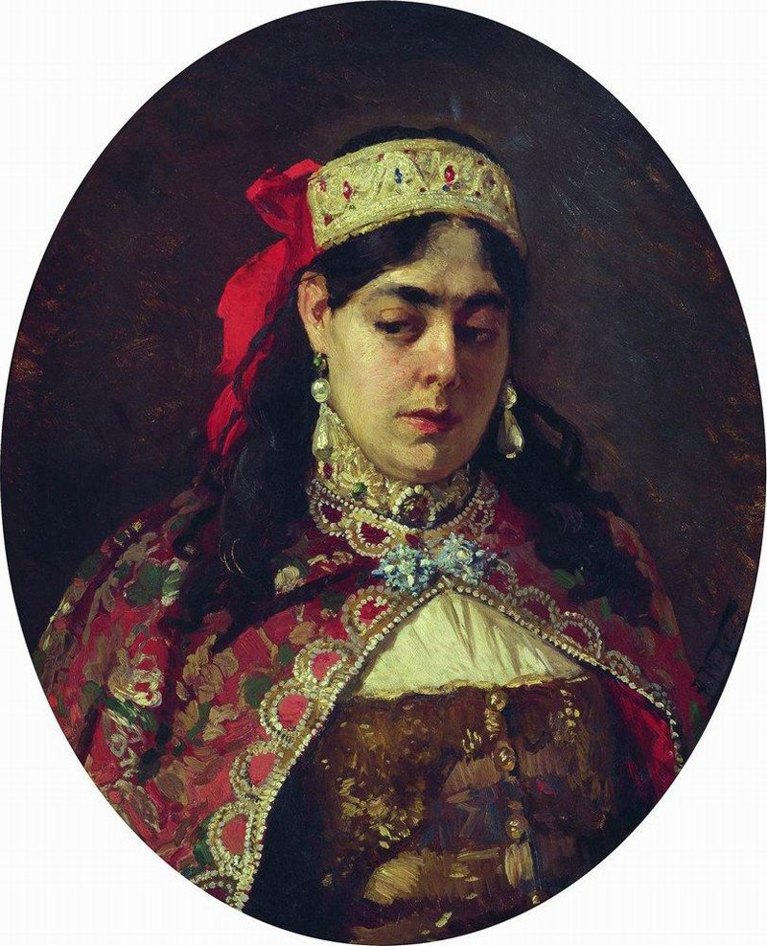
Софья Алексеевна правительница-регентша (правление 1682-1689)
Художник И. Е.Репин
Художник К. Е.Маковский

Slide 8
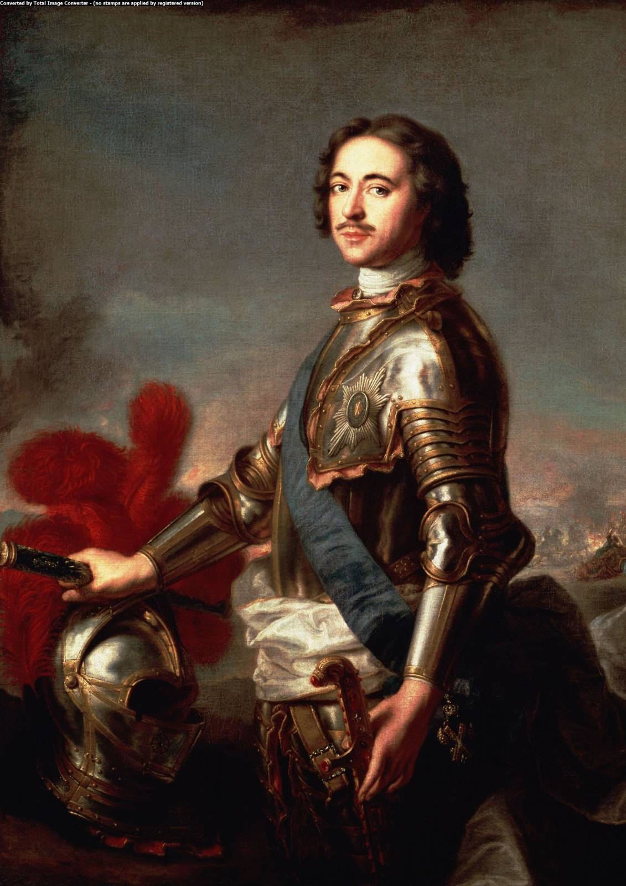
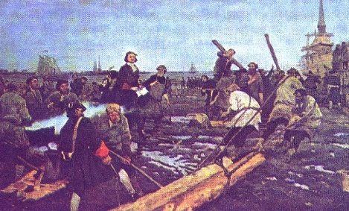
Петр I ( правление:1682-1725) Художник Жан-Марк Наттье
Строительство Петербурга.
Картина Г.А. Песиса

Slide 9
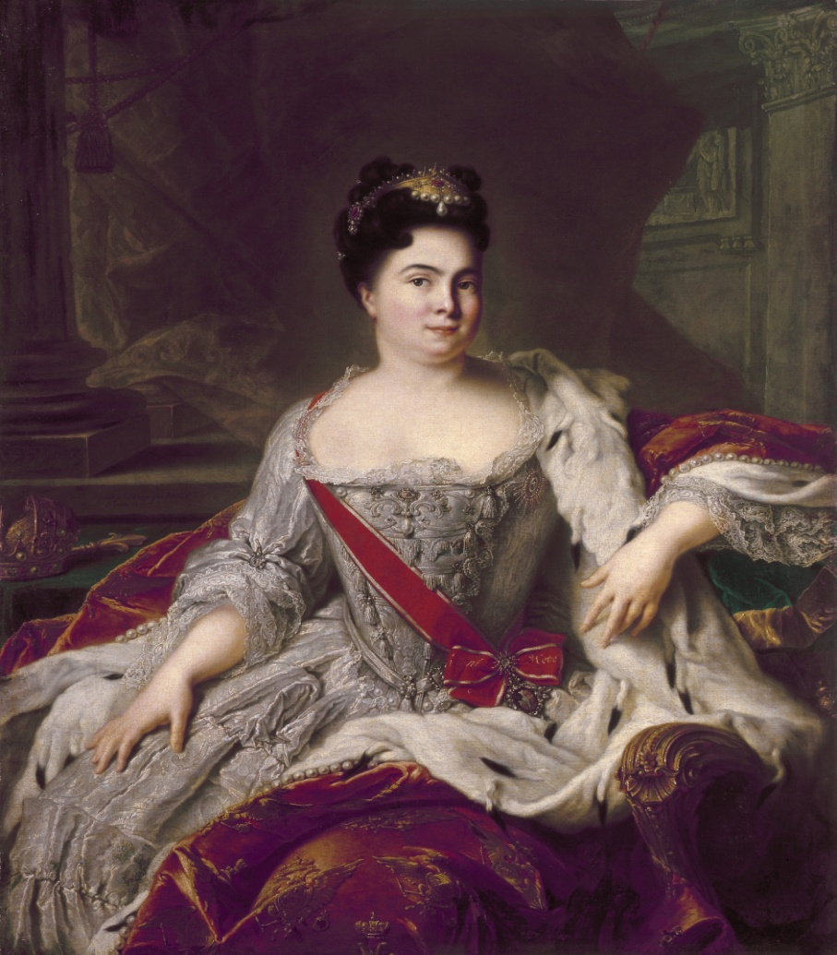
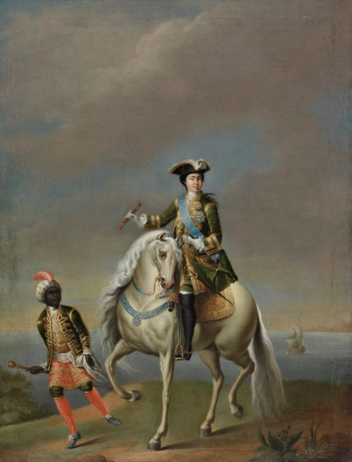
Екатерина I (правление 1725-1727 ) Художник Ж.М . Натье
Екатерина I верхом в сопровождении арапчонка. Портрет Георгия Грота.

Slide 10
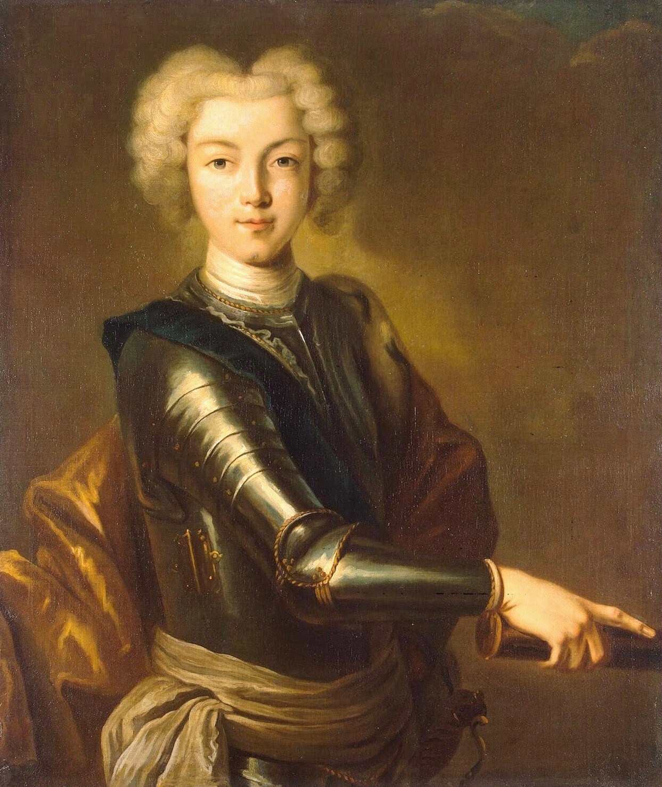
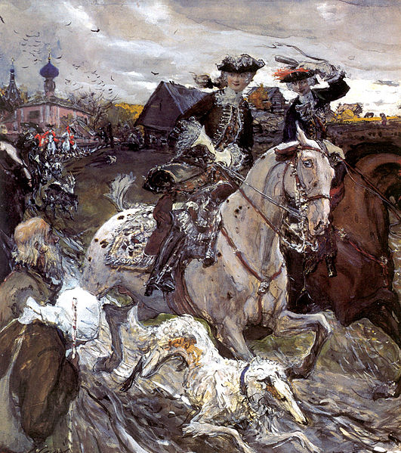
Пётр II ( правление 1727-1730) Неизвестный художник
Выезд императора Петра II и цесаревны Елизаветы Петровны на охоту. Художник В. Серов, 1900

Slide 11
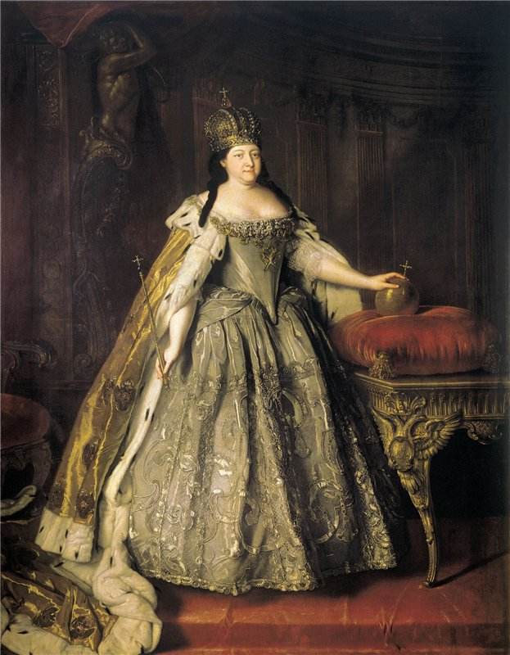
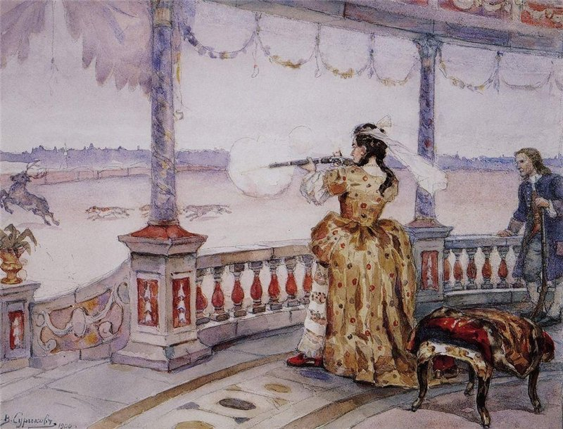
Анна Иоановна ( правление:1730-1740) Художник Л. Каравак
Анна Иоановна в Петергофе стреляет оленей. В. Суриков

Slide 12
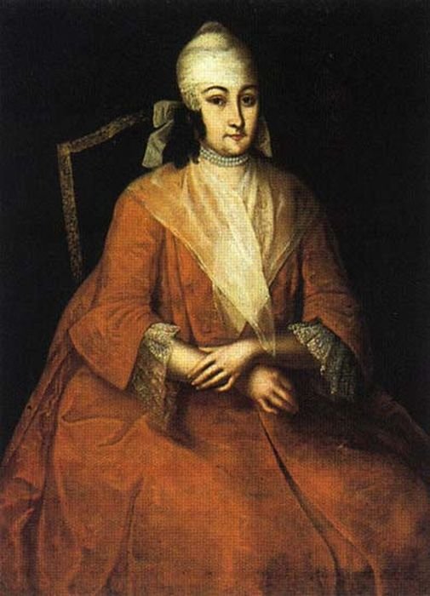
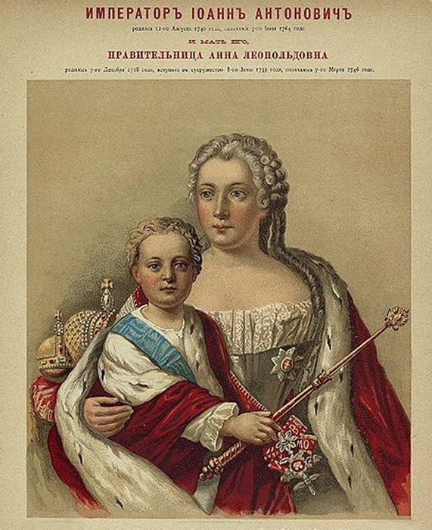
Анна Леопольдовна. (правление 1740-1741) Художник И. Я. Вишняков

Slide 13
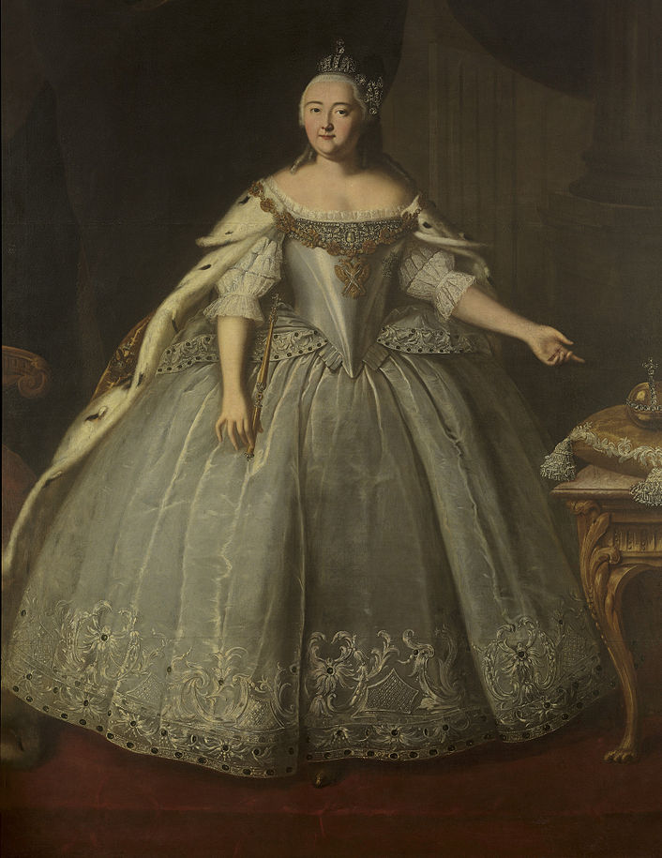
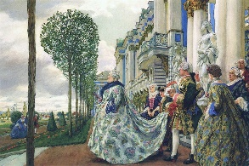
Елизавета Петровна ( правление 1741-1761) Художник И. Я. Вишняков
«Елизавета Петровна в Царском Селе» (1905). Художник Е. Лансере.

Slide 14
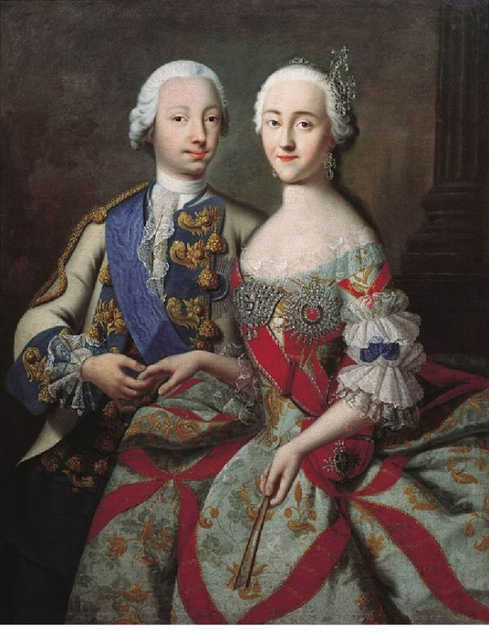
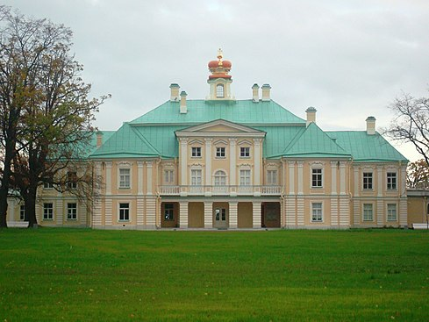
Цесаревич Петр Федорович и великая княгиня Екатерина Алексеевна. Правление Петра III (1761-1762) Художник Г.-К. Гроот.
Большой дворец в Ораниенбауме — местопребывание «малого двора»

Slide 15
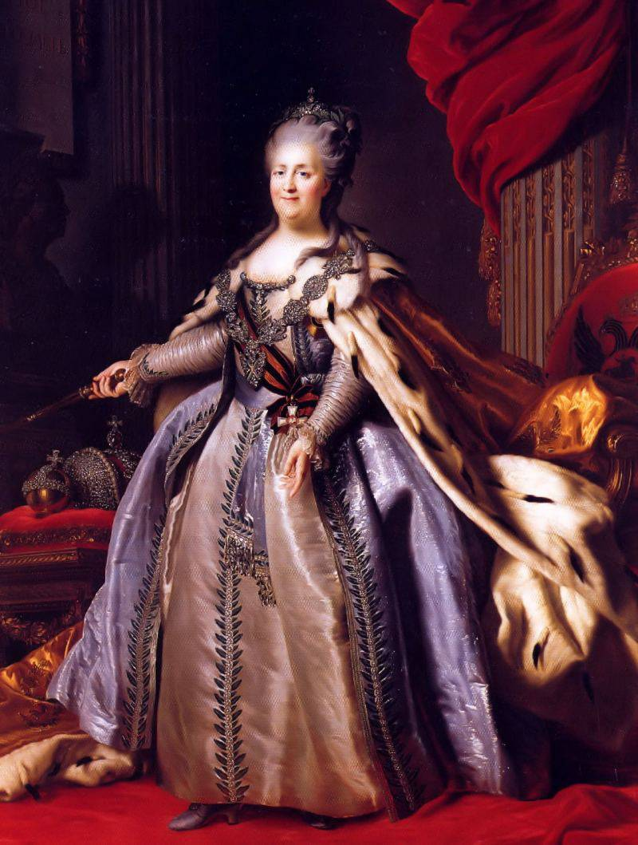
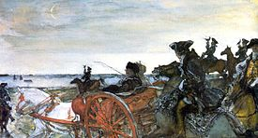
Екатерина II ( правление 1729-1796) Художник Рокотов Ф. С.
Екатерина на соколиной охоте.
Художник В. Серов.

Slide 16
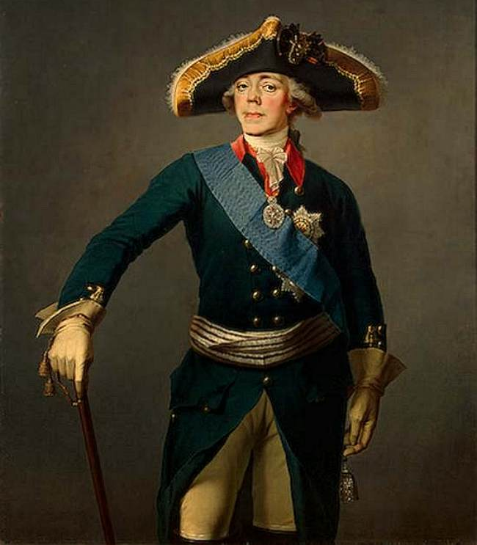
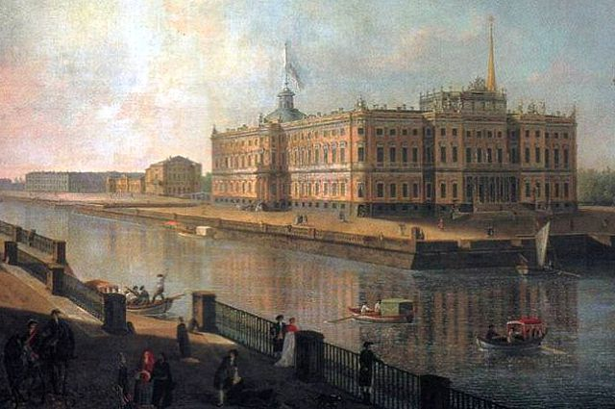
Павел I Правление 1796 – 1801гг. Художник Щукин С.С.
Вид на Михайловский замок со стороны Фонтанки.
Художник Алексеев Ф.

Slide 17
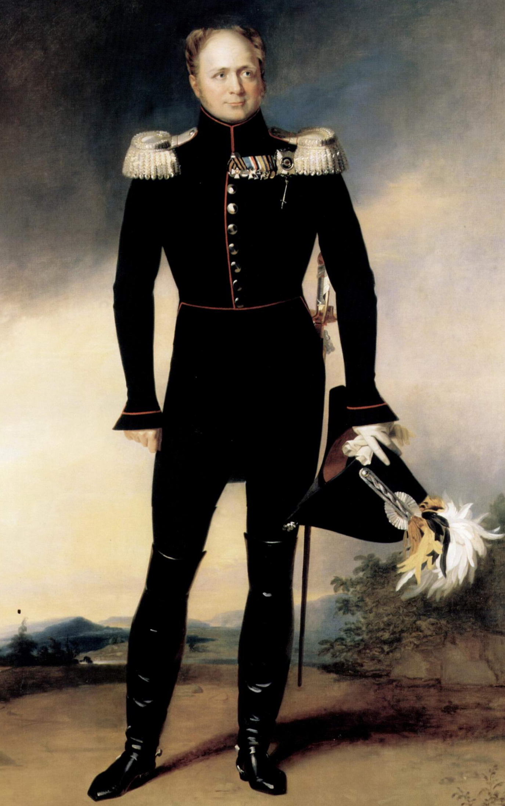
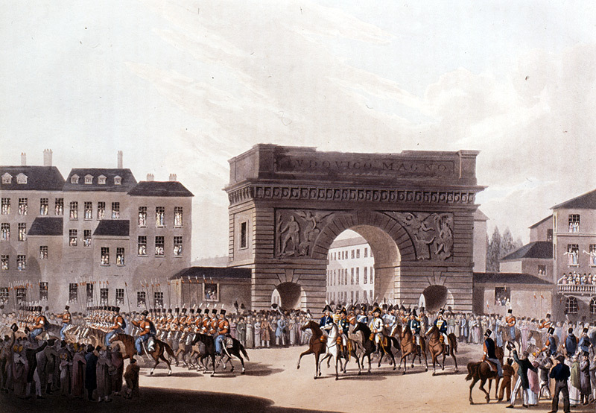
Александр I (правление 1801 – 1825) Художник Джордж Доу
Торжественное вступление монархов-союзников в Париж 31 марта 1814 года. Неизвестный автор. Лондон. 1815 г.

Slide 18
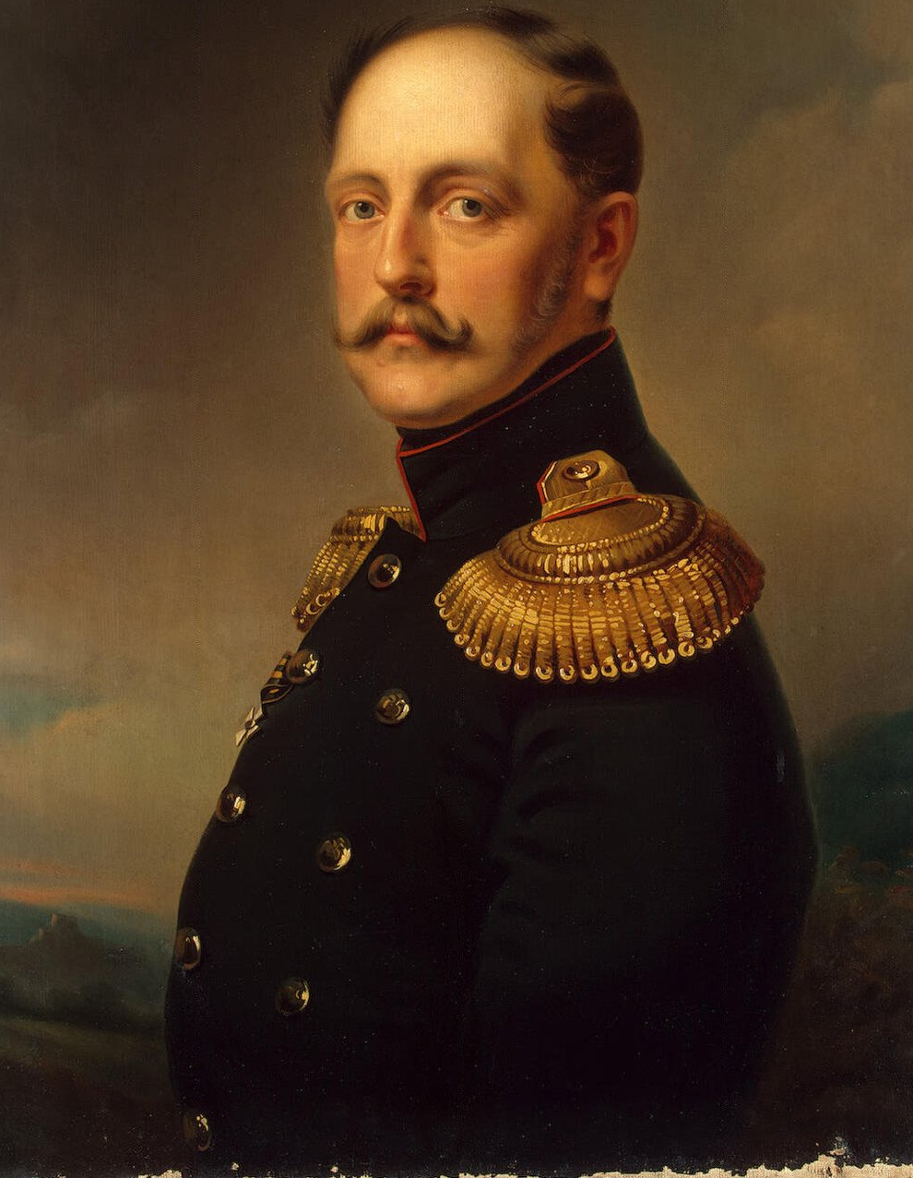
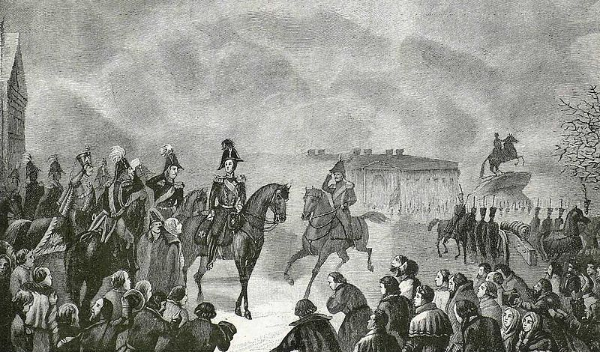
Николай I (правление 1825 - 1855) Художник Франц Крюгер
Николай I на Сенатской площади 14 декабря 1825 года

Slide 19
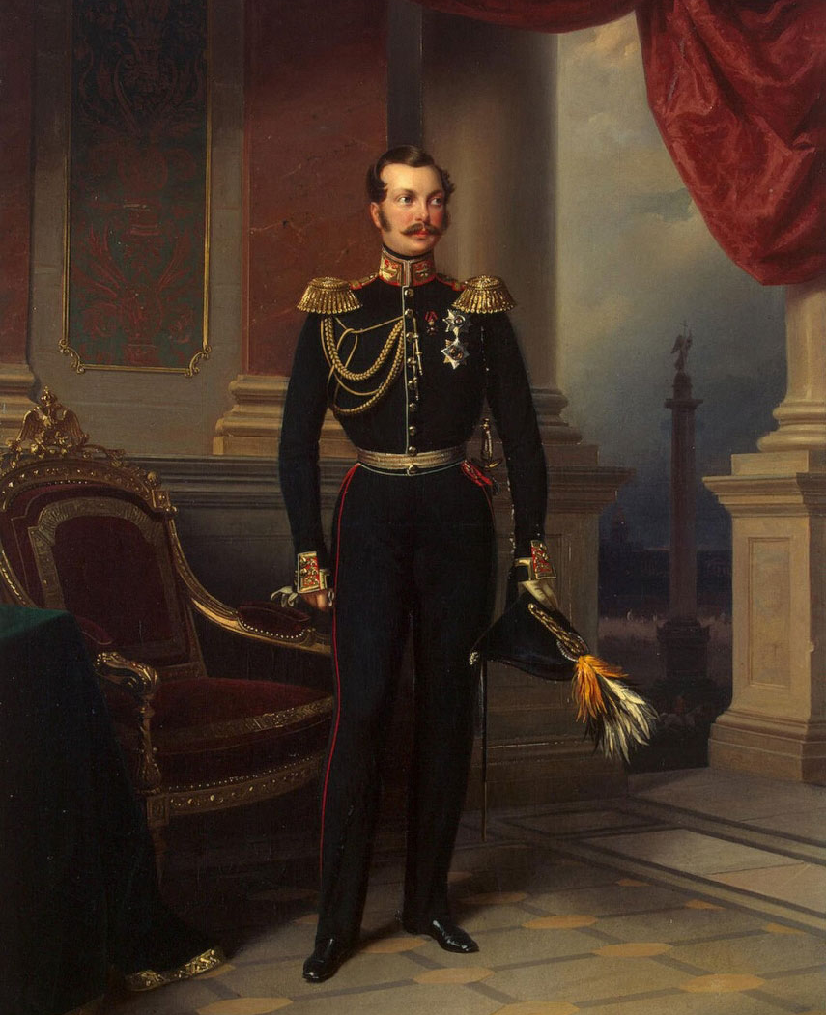
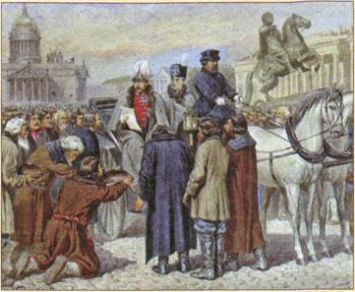
Александр II - освободитель. (правление 1855 – 1881) Художник Франц Крюгер
Чтение манифеста Александра II
об отмене крепостного права .
Кившенко А.Д.

Slide 20
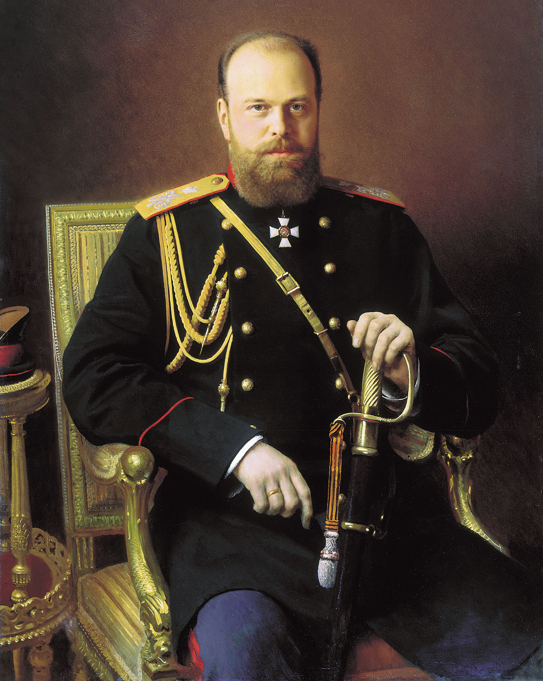
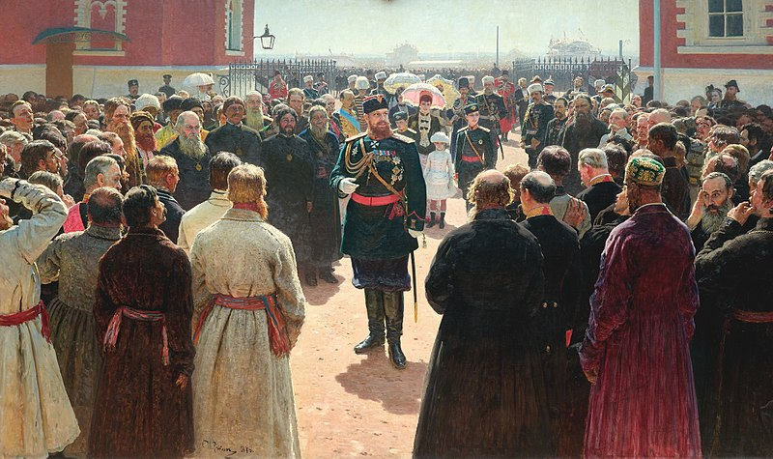
Александр III – миротворец. (правление 1881-1894) Художник Крамской И Н.
Приём волостных старшин Александром III во дворе Петровского дворца. Художник И. Репин

Slide 21
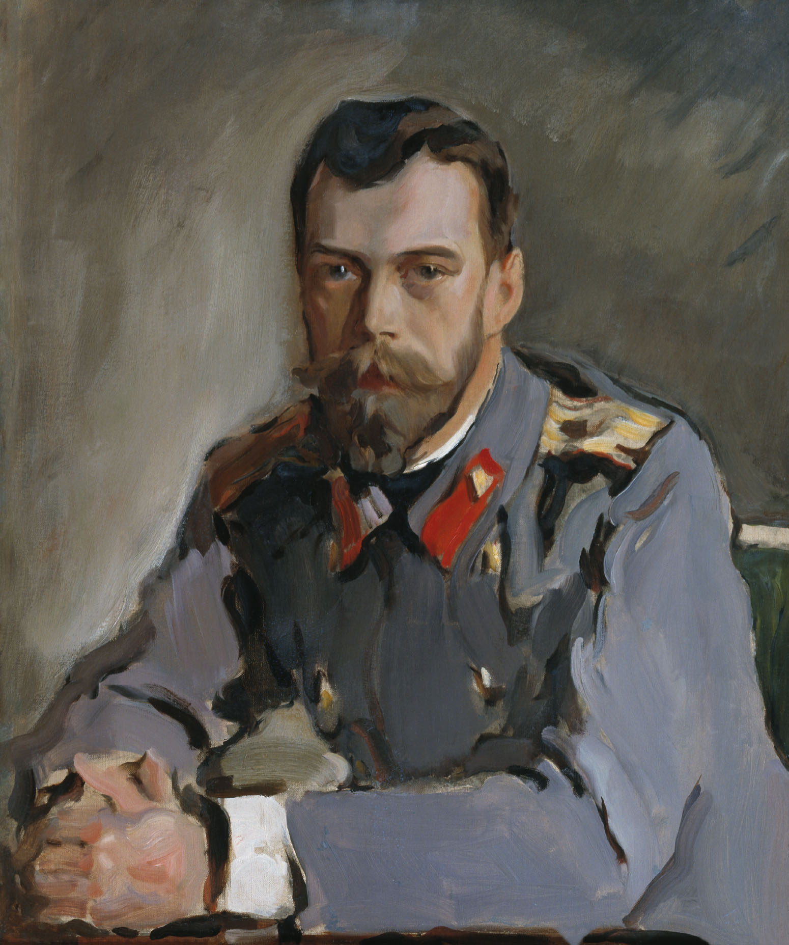
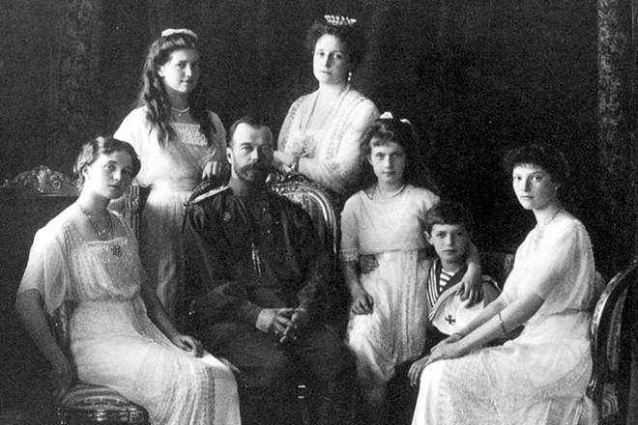
Николай II (правление 1894-1917) Художник Серов В.
Николай II с женой и детьми

Slide 22
Источники
https://histrf.ru/lenta-vremeni/event/view/vosstaniia-strieltsov
https://trojden.com/books/russian-history/russian-history-8-class-lazykova-2013/15
https://kolybanov.livejournal.com/13536648.html
https://24smi.org/celebrity/3534-pavel-i.html
https://www.novayagazeta.ru/articles/2014/03/31/58997-tsar-v-parizhe-vozmezdie-bez-krovi
https://istoriarusi.ru/car/ivan_alexeevich_romanov.html
https://www.rosimperija.info/post/1482
https://ru.wikipedia.org/wiki/

